Slide 1
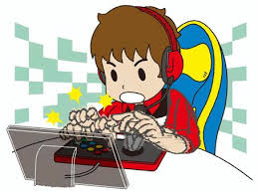
新しいジャンル
e-sports

Slide 2
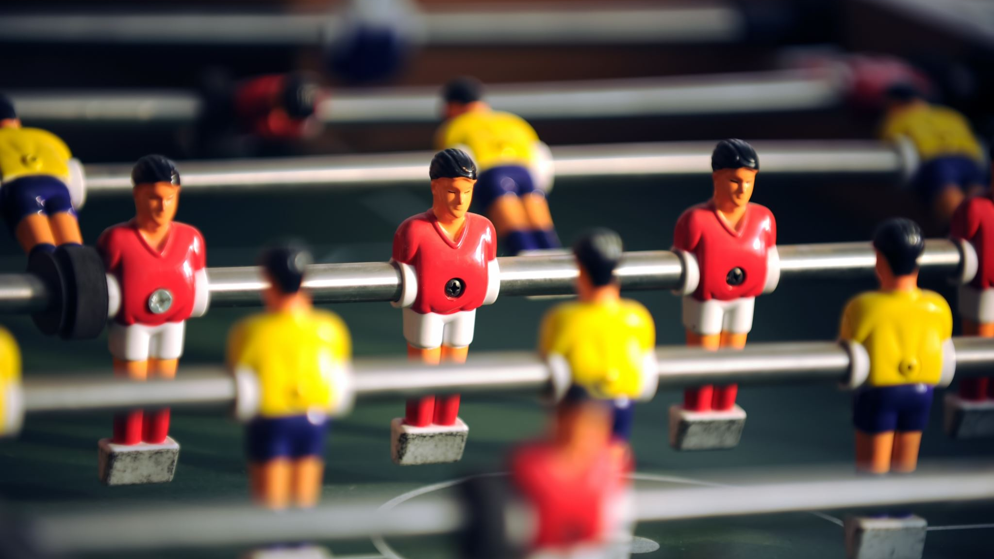
結論！ e-sportsはスポーツに
あたいする！

Slide 3
~アンケートから~
《賛成意見》 eスポーツは身体活動を伴う立派なスポーツ
《反対意見》 eスポーツはゲームと何が違うのかわからない
賛成意見が多い中で反対意見も多くありました。

Slide 4

ですがeスポーツにも筋トレやメンタルケアなど
様々なメリットもある。
その中で食事、睡眠などのバランスを考えなが らゲームに向き合っていかなければならない。

Slide 5

例えば
筋トレはe-sportsの練習のとき体力や持久力の向上を目的にしている。 食事は、試合や練習の開始
2～3時間前に食べて
最高のパフォーマンスを
できるようにするなど
規則正しい生活をしている。

Slide 6
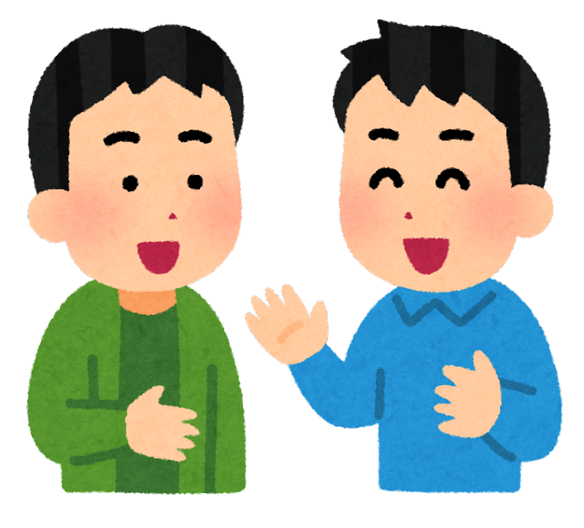
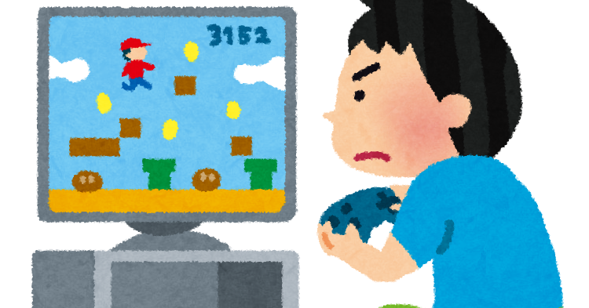
メリット
・コミュニケーション能力や
ネットリテラシーなどの
将来に役立つ能力も
身につけることができる。
・集中力、判断力が高くなる
・エンターテインメント性
がある。

Slide 7



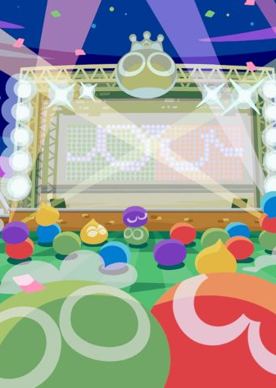
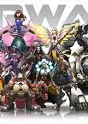
eスポーツにはこんなゲームがあります!

Slide 8

まとめ
eスポーツは
体に悪い影響を与えるものだと思われがちだが、
コミュニケーション能力やネットリテラシーなど
将来役に立つ能力を身につけることができる。

